Slide 1
DOĞAL AFETLER ÖNCESİ KİMYASAL YÖNETİMİNDE ALINABİLECEK ÖNLEMLER
Gonca ŞENER İş Başmüfettişi
Gökçen TEMİRCİ İş Başmüfettişi
Çalışma ve Sosyal Güvenlik Bakanlığı
Rehberlik ve Teftiş Başkanlığı
12-13 Eylül 2023

Slide 2
SUNUM PLANI
1-İş Ekipmanlarında Güvenlik
Tanklar
Raf sistemleri ve diğer taşıyıcı sistemler
Elektrik tesisatı
2-İşyeri Bina ve Eklentilerinde Güvenlik
a) Yağmur suyu tahliye sistemleri
b) Çatı sistemleri
c) Zemin ve istinat duvarları
d) Yıldırımdan korunma tesisatı
3-Proses Güvenliği
Deprem sensörü
Deprem vanası

Slide 3
GİRİŞ
Doğal Afetler
-DEPREM
-SEL
-ANİ İKLİM DEĞİŞİKLİKLERİ (MEVSİM NORMALLERİ DIŞINDA SICAK / SOĞUK)
03.07.2023- 06.07.2023 tarihlerinde tüm dünyada 19. yüzyılın sonunda kayıtlar tutulmaya başladığı dönemden bu yana sıcaklık rekoru kırıldı. (Küresel ortalama sıcaklık 17,23 derece)
“Bu bir doğal afettir”
Ülkemizin içinde yer aldığı Akdeniz Havzası küresel iklim değişikliğine karşı yerkürenin en hassas bölgelerinden birisidir. Tüm dünyadaki sıcaklık artışlarının ülkemizin büyük bir kısmında etkili olması beklenmektedir (yaklaşık 2 °C artış)
Bu nedenle doğal afetler kapsamında ani iklim değişikliklerinin (mevsim normalleri dışında sıcak / soğuk) işyerindeki kimyasal yönetimine etkileri de incelenecektir.

Slide 4
1-İş Ekipmanlarında Güvenlik
a) Tanklar
* İşyerinde kurulu yatay / dikey tankların (atmosferik/basınçlı) depreme ve açık alanda kurulu olanların deprem/yağış/rüzgar yüküne dayanımının kontrol edilmesi
Kimyasal ihtiva eden tank ve depoların periyodik kontrollerinin yapılmamış olması
Basınçlı kap ve tesisatların periyodik kontrolleri Tablo-1’e (Değişik:RG-18/2/2022-31754) göre yapılır.
(6331 Sayılı İş Sağlığı ve Güvenliği Kanunu Madde: 30; İş Ekipmanlarının Kullanımında Sağlık Ve Güvenlik Şartları Yönetmeliği Madde 7/c Ek-III )
Tablo-1: Basınçlı kap ve tesisatların periyodik kontrol süreleri ile kontrol kriterleri
EKİPMAN ADI | KONTROL PERİYODU (Azami Süre) (İlgili standardın öngördüğü süreler saklı kalmak koşulu ile) | PERİYODİK KONTROL KRİTERLERİ (İlgili standartlar aşağıda belirtilmiştir.)
Atmosferik, bombeli yatay veya dikey silindirik, prizmatik, çelik veya termoplastik, açık veya kapalı tehlikeli sıvı depolama tankı ⁽³⁾ | Standartlarda süre belirtilmemişse 1 Yıl | TS EN 12285-2, TS 8991, TS 712, TS EN 12573-1, TS EN 12573-2, TS EN 12573-3 standartlarında belirtilen kriterlere uygun olarak yapılır.
Atmosferik, dik, silindirik, yer üstü, çelik kaynaklı birleştirmeli, açık ya da kapalı tavanlı tehlikeli sıvı depolama tankları ⁽³⁾ | Standartlarda süre belirtilmemişse 10 Yıl | API 620, API 650, API 653 ve API 2610 standartlarında belirtilen kriterlere uygun olarak yapılır.
⁽³⁾ Tehlikeli sıvılar: aşındırıcı veya sağlığa zararlı sıvılardır.

Slide 5
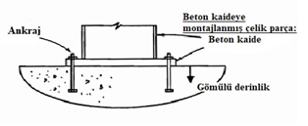
Tankın Zemine Montajı

Slide 6
I. TANKLARIN STATİK DAYANIMI HESABINDA KULLANILAN PARAMETRELER
Tankın malzemesi (sac, çelik, betonarme, polietilen v.b.)
Tank kapasitesi
Tankta depolanan malzemenin cinsi (katı/sıvı/gaz)
Tankın temele oturma sistemi cinsi (toprağa batık / çivileme yöntemi / üstten monteleme)
Tankın taban plakası, taşıyıcı parçalar ve tank sabitleme / montaj elemanlarının (ankraj cıvataları gibi) dayanım değerleri
Zemin özellikleri ve gerekirse laboratuvar testleri sonuçları (İRAP raporunda zemin sıvılaşma bölgeleri bilgileri kullanılabilir

Slide 7
Deprem ivme bilgisi (tankın kendisi ve montaj elemanlarının depreme dayanımını belirlemek için kullanılan hesap modellemelerine yerleştirilecek parametre)
İşyerinin bulunduğu bölgedeki yıllık yağış yükü ve rüzgar ortalama değerleri
(İRAP* raporundaki bilgiler veya Meteoroloji Genel Müdürlüğü verileri kullanılabilir)
*İl Risk Azaltma Planı
Tarım ve Orman Bakanlığı Meteoroloji Genel Müdürlüğü
………bölgesindeki Kuvvetli Rüzgar ve Fırtına Devam Saatleri (UTC) verileri
(Parametreler kullanılan hesaplama modellerine göre değişiklik gösterebilir)

Slide 8
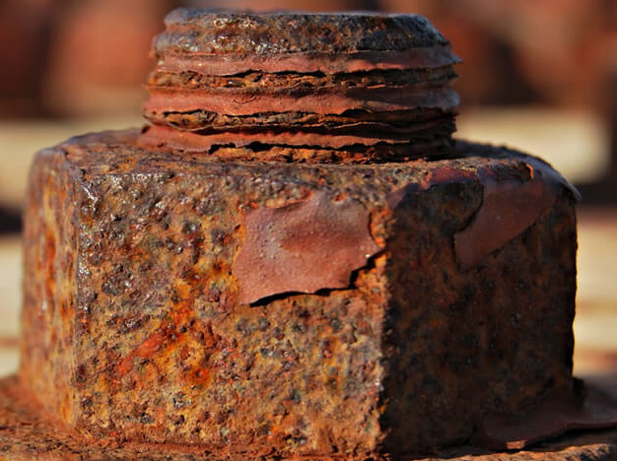
II. SAHA KONTROLLERİ
Tankın zemine sabitleme ekipmanlarının (cıvata v.b.) korozyon kontrolü
Taşıyıcı beton kaidede çatlak / kırık kontrolü
Tank ve taşıyıcı elemanlar üzerinde yalıtım / izolasyon malzemesi varsa sökülerek kontrol yapılmalıdır.

Slide 9
III. HESAPLAMA
Tasarım hesap yöntemleri ve bilgisayar programları yardımıyla tankın statik dayanımı kontrol ediliyor ve yük altındaki davranışı, deprem/fırtına/sel anındaki davranışları simule edilebiliyor. Ayrıca zemin üstü depolama tankları için sismik yükleri hesaplamak için çeşitli yöntemler mevcuttur. Söz konusu hesaplamalar sonucunda:
-Rüzgar yüklerine karşı tank sabitleme elemanlarının dayanımı
-Taşıyıcı parçalar ve montaj elemanlarının rüzgar hızından dolayı burkulmaya karşı stabilitesi
-Rüzgar yüklerine karşı dayanımı
gibi bilgiler elde edilebilir.
Sıvı içeren depoların zemin sisteminde deprem davranışlarını hesaplayan çeşitli modeller mevcuttur: Housner Modeli, Bauer Modeli, Euler Yaklaşımı….

Slide 10
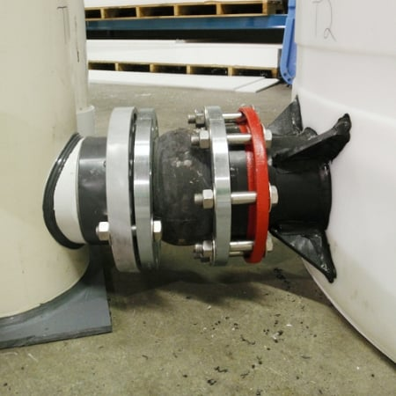
IV. REVİZYON
Tüm bu çalışmalar sonucunda gerekirse tank taşıyıcı ekipmanlarında veya zeminde (zemin dolgu gibi) revizyonlar yapılabilir.
Tanklarda sismik yüklere karşı alınabilecek ilave önlemler
Tank-boru arasında esnek bağlantı parçaları kullanılması

Slide 11
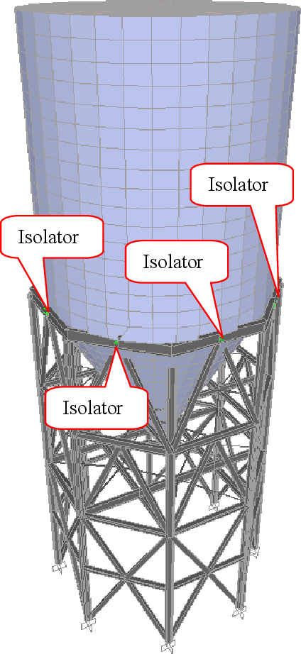
Silo üzerine sismik izolatör yerleştirilmesi

Slide 12
* İşyerinde kurulu yatay / dikey tankların (atmosferik/basınçlı) iklim değişikliklerinin (mevsim normalleri dışında sıcak / soğuk) sonuçlarına dayanımının kontrol edilmesi
Aşırı sıcaklarda açık alanda bulunan ve kimyasal madde içeren tankların aşırı ısınmalara karşı ilave su soğutma (spring) tesisatın kurulması / kurulu bulunan sulu yangın söndürme sistemleri veya yangın monitörlerinin kullanılması
Sıcaklığın arttığı günlerde (örneğin yaz ayları boyunca) tank üzerindeki emniyet valfleri, sıcaklık/seviye/basınç göstergelerinin kontrol sıklıklarının arttırılması bu doğrultuda elde edilecek verilere göre prosese müdahale planı hazırlanması (akışın kesilmesi gibi)

Slide 13
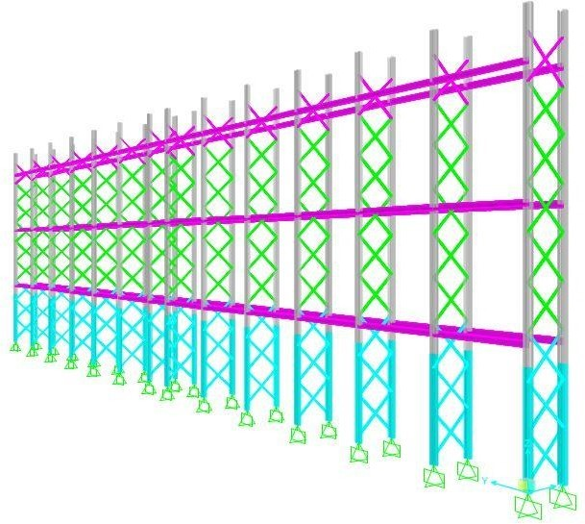
b) Raf sistemleri ve diğer taşıyıcı sistemler
İşyerinde kurulu raf tankların deprem yüküne dayanımının kontrol edilmesi, yük altındaki davranışı, deprem/fırtına/sel anındaki davranışları simüle edilebiliyor. Duvara sabitleme, zemine montaj elemanlarında revizyon gibi önlemler alınabilir.
Raf sistemlerinin periyodik kontrolleri yapılmalıdır.
Yerüstü havai hat şeklinde konumlandırılmış boru taşıyan sistemlerin statik dayanım kontrolleri yapılmalıdır.

Slide 14
c) Elektrik tesisatı
Elektrik pano odası çatı sisteminin yağışlara / kar yüküne dayanımı kontrol edilmelidir.
Termal kamera yardımıyla elektrik tesisatının sıcaklığı kontrol edilmelidir. Gerekirse kablo korumalarında ve kablo tavalarında güncelleme yapılmalıdır.
Ana elektrik panosunda yangın riskine karşı 300 mA kaçak akım rölesi tesis edilmelidir.

Slide 15
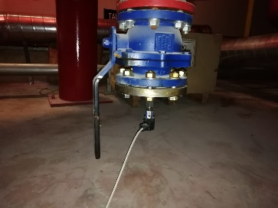
2-İşyeri Bina ve Eklentilerinde Güvenlik
a) Yağmur suyu tahliye sistemleri
Sanayi bölgelerinde yağmur suyu kanallarının kapasite kontrolünün ve temizliklerinin yapılması
Aşırı yağışlar sonrası meydana gelebilecek sel durumları için su ile etkileşime geçebilecek kimyasalların tank alanlarının / taşma havuzlarının etrafına (drenaj kanallarının yetersiz olmasına karşı) kum çuvalları ile bariyer oluşturulabilir.
TDI gibi su ile reaksiyona girdiğinde zararlı gaz ve buharlar oluşturan, karpit gibi su ile etkileşimi sonucu patlayıcı ortam oluşturan çıkaran kimyasalların su ile temasının bariyerler ile önlenmesi gerekir. Bu tip kimyasalların depolandığı alanlarda su seviyesi sensörü konarak sel tehlikesi öncesi önlem alınabilir.
Su seviyesi sensörü

Slide 16
Pestisit üretimi yapılacak işyerlerinin yer seçiminde, üretimin ve kullanılan kimyasal maddelerin özelliklerinden dolayı, toprak, hava, yeraltı ve yerüstü suları ile ilgili çevresel risklerin değerlendirilmesi gerekmektedir. Ayrıca yer seçiminde, deprem ve sel tehlikesi de dikkate alınmalıdır.

Slide 17
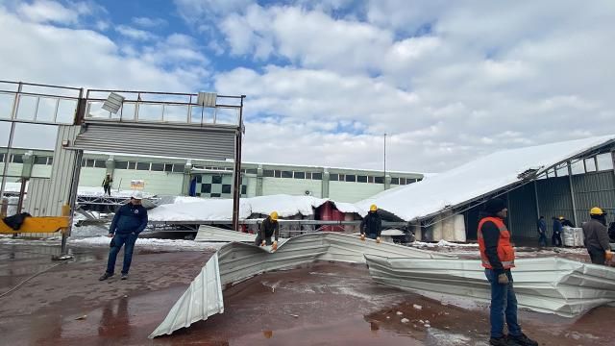
b) Çatı sistemleri
Kış ayları öncesinde uzay çatı sistemleri veya tavan taşıyıcı sistemlerinin projesinin hazırlatılarak muhtemel kar yüküne karşı gerekirse güçlendirilmesi veya eğim verilmesi gibi revizyonlar yapılması gerekir. Ayrıca rüzgar yüküne karşı da gerekiyorsa güçlendirme / sabitleme önlemleri alınmalıdır.
Kar yükü nedeniyle çöken çatı sistemi

Slide 18
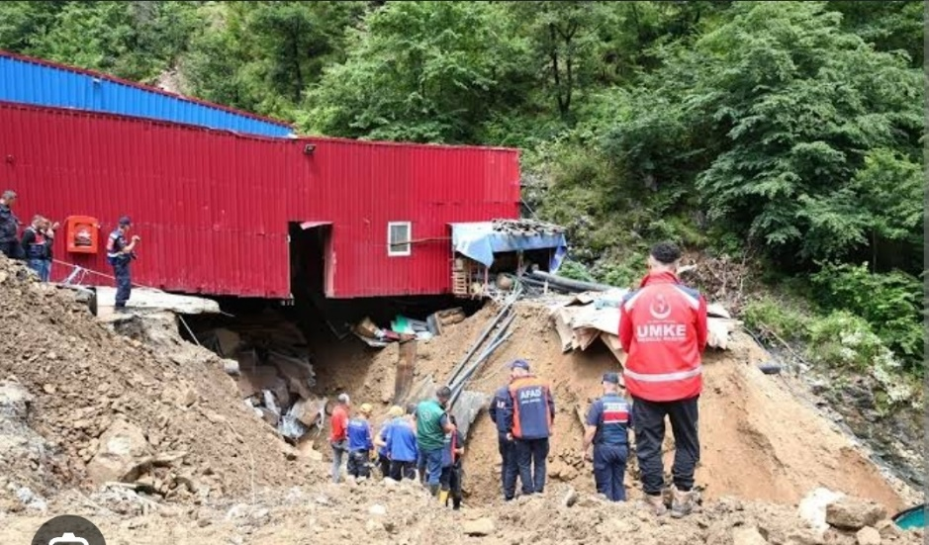
c) Zemin ve istinat duvarları
ZEMİN SIVILAŞMASI:
Sıvılaşma, suya doygun zeminlerde, yer sarsıntıları-titreşimler vasıtası ile zemin taşıma kapasitesinin azalması ve zayıflaması olayıdır. Böylece, depremin neden olduğu yersarsıntıları çok büyük hasarlara neden olurlar. Sıvılaşma için temel iki şart yersarsıntısı ve suya doygun taneli unsurlardan oluşan bir dolgu zeminin varlığıdır.
Tankın oturduğu zeminde sıvılaşma varsa zemin dolgu sistemleri ile taşıyıcı zemin güçlendirilebilir. Zemin etüdü veya İRAP raporundaki bilgiler kullanılabilir.
Yağışlar sonrası fabrikanın zemininde çökme

Slide 19
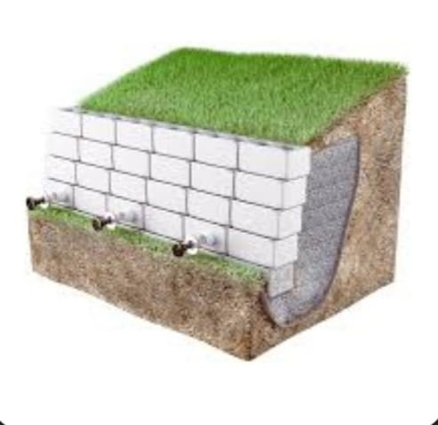
İstinat duvarlarının statik dayanımı gözle kontrol edilmeli gerekirse statik dayanım hesabı yapılmalıdır. İşyerinin istinat duvarları üzerine yağmur olukları açık mı? Yağış anındaki suya doygun toprak yükünün azaltılmasını sağlayabilecek sayı ve kapasitede mi?
İstinat duvarında yağmur olukları
İşyeri arazisi çevresinde orman/makilik alan var ise yaz aylarında ortaya çıkabilecek orman yangınlarının işyerine sirayetini engellemek için işyeri etrafındaki kuru otlar temizlenmelidir.

Slide 20
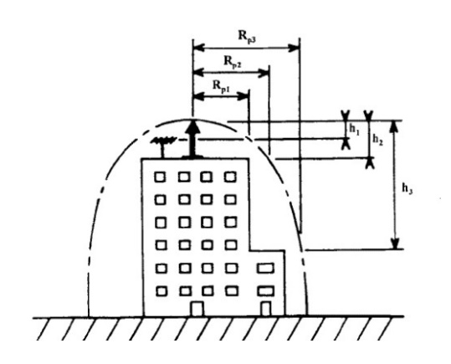
d) Yıldırımdan korunma tesisatı
Meteoroloji Genel Müdürlüğü’nün Yıldırım Tespit ve Takip Sisteminden elde edilen veriler
İşyerinin bulunduğu ……. bölgeye 2017 yılında 16 kez, 2018 yılında 141 kez ve 2019 Eylül ayına kadar 78 kez yıldırım düşmüştür.
İRAP raporu verileri
Yıldırımdan korunma tesisatı projesi

Slide 21
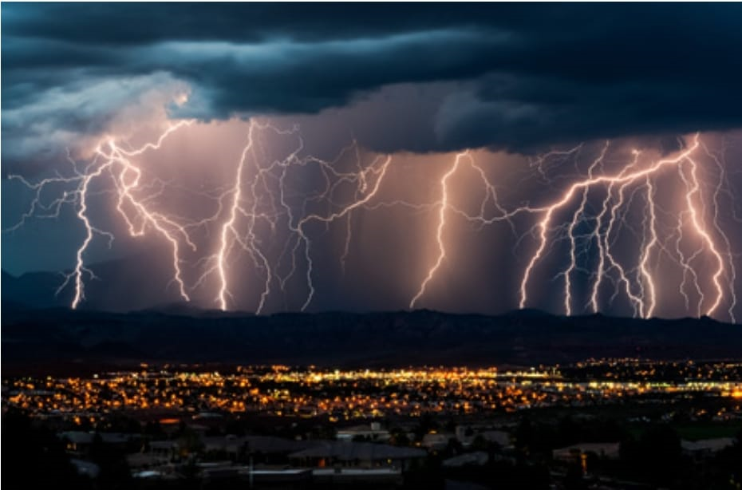
Yıldırımdan korunma tesisatının kapsama alan projesi hazırlanmalıdır.
İş Ekipmanlarının Kullanımında Sağlık Ve Güvenlik Şartları Yönetmeliği / Ek II / 2.3. Tesisatlar
2.3.7. Elektrik, topraklama ve yıldırımdan korunma tesisatları için periyodik kontrolde tesisat projesi aranır. (31/12/2023 tarihinde yürürlüğe girer)

Slide 22
Acil Durumu Planı güncellendi mi?
İşyerlerinde Acil Durumlar Hakkında Yönetmelik Madde 5 /f, Madde 8
(Değişik:RG-1/10/2021-31615)
İşveren acil durumlarda enerji kaynaklarının ve tehlike yaratabilecek sistemlerin olumsuz durumlar yaratmayacak ve koruyucu sistemleri etkilemeyecek şekilde devre dışı bırakılması ile ilgili gerekli düzenlemeleri yapar.
İşyerinde meydana gelebilecek acil durumlar, yapılan risk değerlendirmesi sonuçları ile aşağıdaki ve benzeri hususlar dikkate alınarak belirlenir: a) yangın ve patlama ihtimali, b) tehlikeli kimyasal, biyolojik, radyoaktif ve nükleer maddelerden kaynaklanan yayılım, zehirlenme ve salgın hastalık ihtimali, c) doğal afetlerin meydana gelme ihtimali, ç) sabotaj ihtimali.

Slide 23
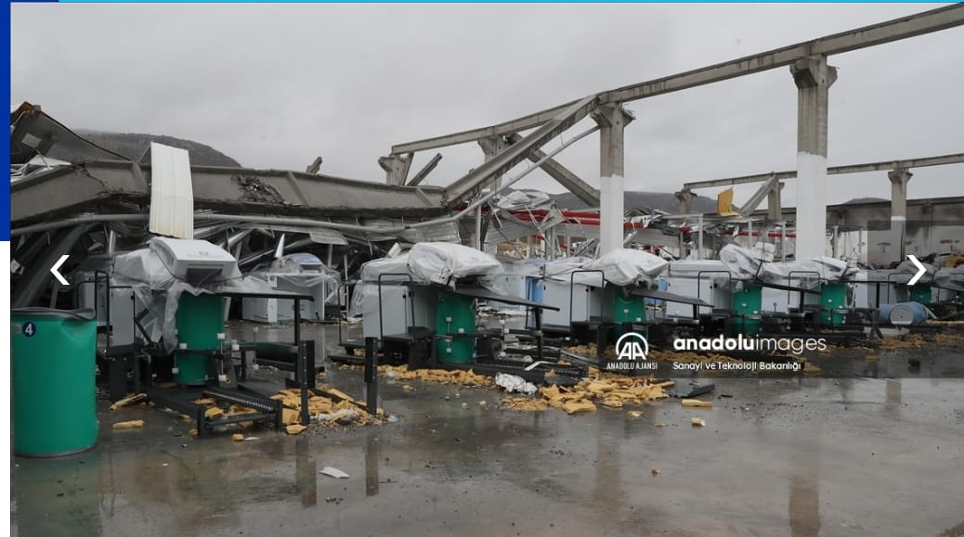
3-Proses Güvenliği
a) Deprem Sensörü
Patlayıcı ortamlarda kurulan deprem sensörleri, deprem sırasında proses kaynaklı olarak ortaya çıkabilecek yangın, parlama, patlama gibi durumların önüne geçebilmek amaçlı olarak kullanılmaktadır.
Deprem sensörü, yer sarsıntısı sırasında meydana gelen ivme veya hareketi algılamaktadır.

Slide 24
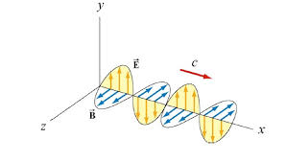
Deprem sensörlerinin çalışma prensipleri farklılık gösterebilmektedir. Yaygın olarak kullanılanlar aşağıda belirtilmiştir:
Hareket Algılama Sensörü: Zemindeki hareketi algılarlar. Örneğin, piezo sensörler veya ivme ölçerler
Sıvı Dolumlu Sensörler: içerisinde sıvı bulunan kabın içinde zemin hareketine bağlı olarak basınç değişiklikleri meydana gelir. Oluşan bu basınç değişimi, deprem titreşiminin tespitinde kullanılmaktadır.
Elektromanyetik Sensörler: Deprem sırasında meydana gelen elektriksel yüklerin değişimi sonucu oluşan elektromanyetik dalgaların tespit edilir.
Akustik Sensörler: Yer hareketi sırasında ortaya çıkan ses dalgalarını algılayarak deprem olayları tespit edilir.

Slide 25
Yangın, parlama, patlama riski bulunan işyerlerinde deprem sırasında elektrik enerjisinin kesilmesi veya kimyasal madde akışının durdurulması gerekmektedir.
Bazı durumlarda elektrik enerjisinin kesilmesi proses güvenliği açısından sıkıntılara yol açabilir. Bu gibi durumlarda risk değerlendirmesi yapılarak deprem sırasında tehlike arz eden proses için ek önlemler gerekebilir. Örneğin, ekzotermik reaksiyon içeren proseslerde elektrik enerjisinin kesilmesi tehlikenin önüne geçemeyebilir. Bu gibi durumlarda deprem sırasında sistemin otomatik olarak soğutma işlemine geçmesi için ek çalışmalar yapılması gerekmektedir.

Slide 26
Deprem sırasında borular içerisinde geçen kimyasal madde akışının kesilmesi sırasında bazı hususlara dikkat edilmelidir.
İşyeri alanı içerisinden bulunan tanklardan borular vasıtasıyla aktarım yapılması durumunda boru içerisinde akışın kesilmesi kontrollü gerçekleştirilebilir. Ancak bazı durumlarda işyeri alanı dışından yeraltı veya yerüstünden borular ile kimyasal madde temin edilebilmektedir. Bu gibi durumlarda deprem sırasında işyeri alanı içerisinden boruda ki kimyasal madde akışının kesilmesi ve aynı anda kimyasal madde temin edilen noktadaki kimyasal madde akışının kesilmemesi veya boru hattı içindeki basıncın tahliye edilmemesi basınç farkı meydana getireceğinden tehlikeli olabilir.

Slide 27
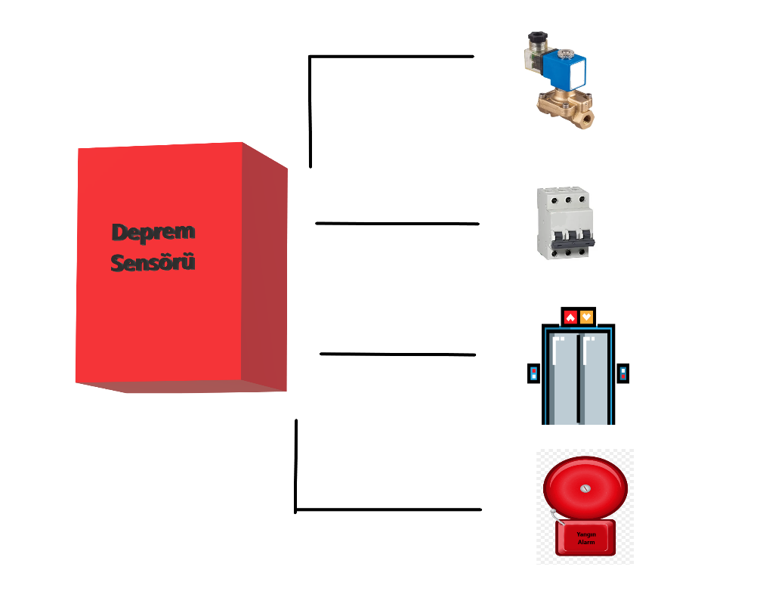
………………………………….
Deprem sensörü selenoid vana ve elektrik sigortası haricinde asansörlere ve yangın alarm sistemine de bağlanabilir.

Slide 28
Binaların Yangından Korunması Hakkında Yönetmelik Madde 62’ de birinci ve ikinci derece deprem bölgelerinde bulunan yüksek binalarda, deprem sensöründen uyarı alarak asansörlerin deprem sırasında durabileceği en yakın kata gidip, kapılarını açıp, hareket etmeyecek tertibat ve programa sahip olması gerektiği belirtilmiştir.
NOT: Birinci ve ikinci derece deprem bölgelerinde, kaçış koridorları ve merdivenlerindeki acil aydınlatmanın, kendi başlarına çalışabilen bataryalı acil aydınlatma armatürleri ile sağlanması gerekir.
Binaların Yangından Korunması Hakkında Yönetmelik Madde 112’de birinci ve ikinci derece deprem bölgelerinde bulunan ve bina yüksekliği 21.50 m’den fazla olan otel ve motel gibi konaklama tesisleri, toplanma amaçlı binalar, sağlık, eğitim, ticaret ve sanayi binaları ile yüksek binaların ana girişinde, sarsıntı olduğunda gaz akışını kesen tertibat, gaz dağıtım şirketi veya yetkili kıldığı kuruluş tarafından yaptırılır ve belediye gaz dağıtım şirketi tarafından kontrol edildiği belirtilmiştir.

Slide 29
Binaların Yangından Korunması Hakkında Yönetmelik Madde 160’a göre birinci ve ikinci derece deprem bölgelerinde bulunan yapı yüksekliği 51.50 m’den fazla olan binalarda deprem sensörü kullanılması ve asansörlerin deprem sırasında en uygun kata gidip, kapılarını açıp, hareket etmeyecek tertibat ve programa sahip olması zorunludur.

Slide 30
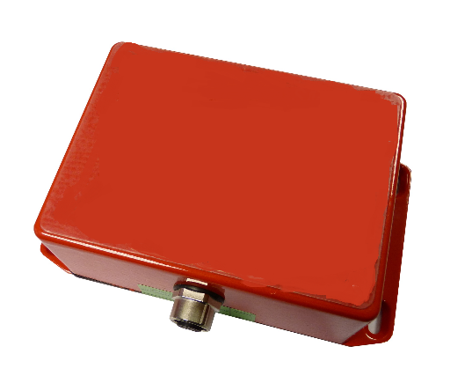
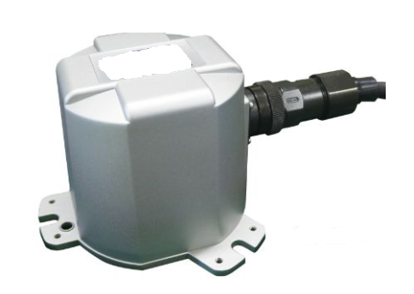
Deprem sensörünün kurulumunda dikkat edilmesi gereken bazı hususlar şunlardır:
Deprem sensörünün zemin seviyesinden yüksek bir noktada konumlandırılması gerekiyorsa, sensörün kolon veya kiriş üzerine tesis edilmesi gerekmektedir.
Deprem sensörü zemin seviyesinde yerleştirilecekse, yakınında ağır iş makinası gibi taşıtların geçmesi sonucu oluşabilecek sarsıntılar dikkate alınarak uygun bir yere yerleştirilmelidir.

Slide 31
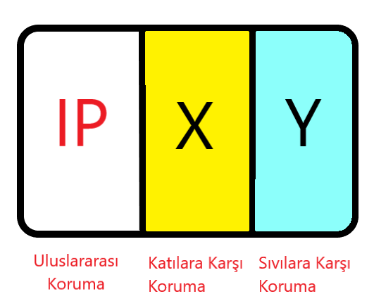
Deprem sensörünün dış koruyucu muhafazası toz ve suya karşı korumalı olmalıdır. (IP koruma sınıfı). Sensörün toz geçirmez özellikte olması önemlidir. Konumlandırma zemin seviyesinde olacaksa sıvı koruma seviyesi en az 7 olmalıdır.

Slide 32
Deprem sensörünün çalışma sıcaklık aralığına dikkat edilmeli ve buna uygun yere yerleştirilmelidir.
Bazı deprem sensörlerinin katalogları incelendiğinde, sensörün özellikle patlayıcı ortamlarda konumlandırılamayacağı belirtilmiştir. Bu gibi durumlarda patlamadan korunma dokümanı sonucunda, deprem sensörünün tespit edilen tehlikeli bölge dışında konumlandırılması gerekmektedir.

Slide 33
Patlamadan korunma dokümanına göre tehlikeli bölgede konumlandırılan deprem sensörlerinin ex proof özellikte olmasına dikkat edilmelidir.
Tehlikeli alan içinde konumlandırılan deprem sensörlerinin muhafazaları kesinlikle açılmamalıdır. Deprem sensörü tehlikeli alanda patlamaya sebebiyet verebilir.
Deprem haricinde meydana gelebilecek elektromanyetik dalgalardan etkilenmeyecek özellikte deprem sensörü seçimine dikkat edilmelidir.
Deprem sensörünün TS EN 12884 ve ASCE/SEI 25-97 Earthquake-Actuated Automatic Gas Shutoff Devices standartlarına uygun olarak üretildiği belgelendirilmelidir.

Slide 34
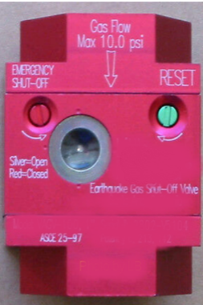
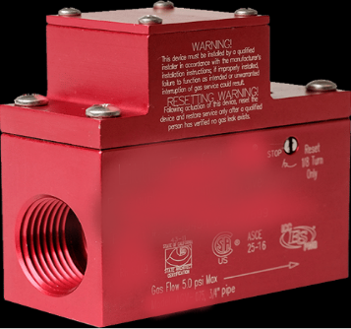
Deprem Vanası
Deprem anında, aşındırıcı olmayan ancak patlayıcı ortam oluşturabilecek gazların (Doğalgaz, LPG, propan gibi) boru hatları içerisinden taşınması sırasında boru hattındaki gaz akışını kesebilen ekipmanlardır.

Slide 35
Yapılan çalışmalara göre deprem sonrası meydana gelen yangınların bir çoğunun patlayıcı gazlardan kaynaklı olduğunu göstermektedir.
Bu ekipmanlar TS 12884 standardına göre imal edilmelidir.
Bazı vanalar gazın borudan aşağıya doğru akışı etrafında tasarlanmıştır, bazıları ise gazın boru boyunca yatay olarak akması için tasarlanmıştır. Vana seçiminde bu hususa dikkat edilmelidir.

Slide 36
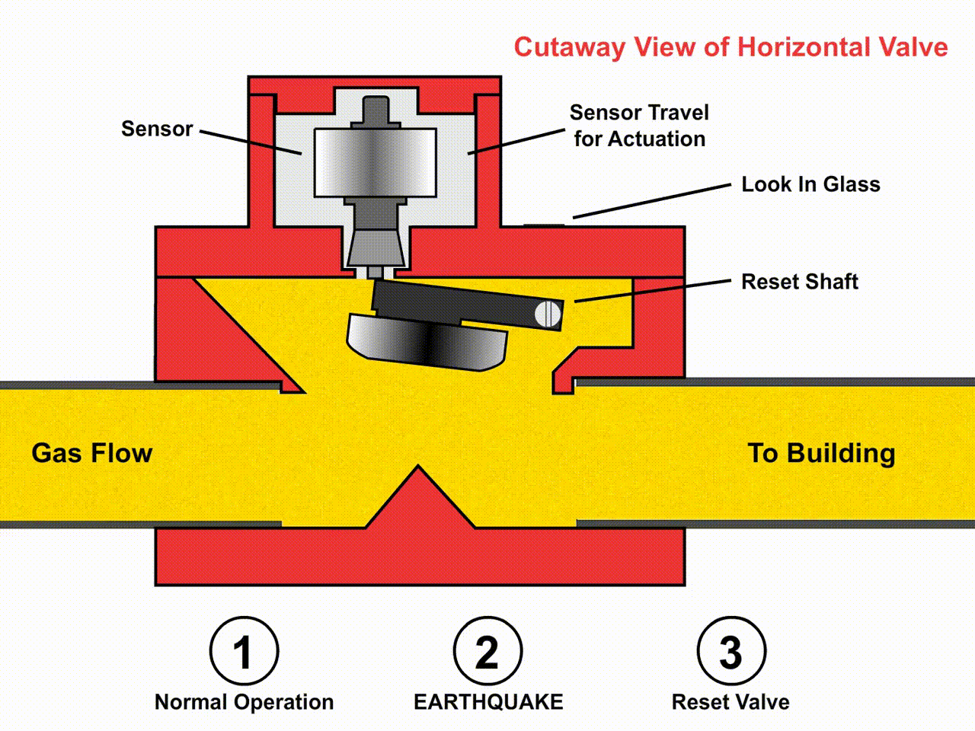
Mekanik deprem vanası nasıl çalışır?
Yatay boru hatlarında kullanılan mekanik deprem vanalarının çalışma prensibi
Deprem sırasında vana içerisinde bulunan deprem kaynaklı sarsıntıyı algılaması ile kapatma kapağı serbest kalarak boruyu kapatır.

Slide 37
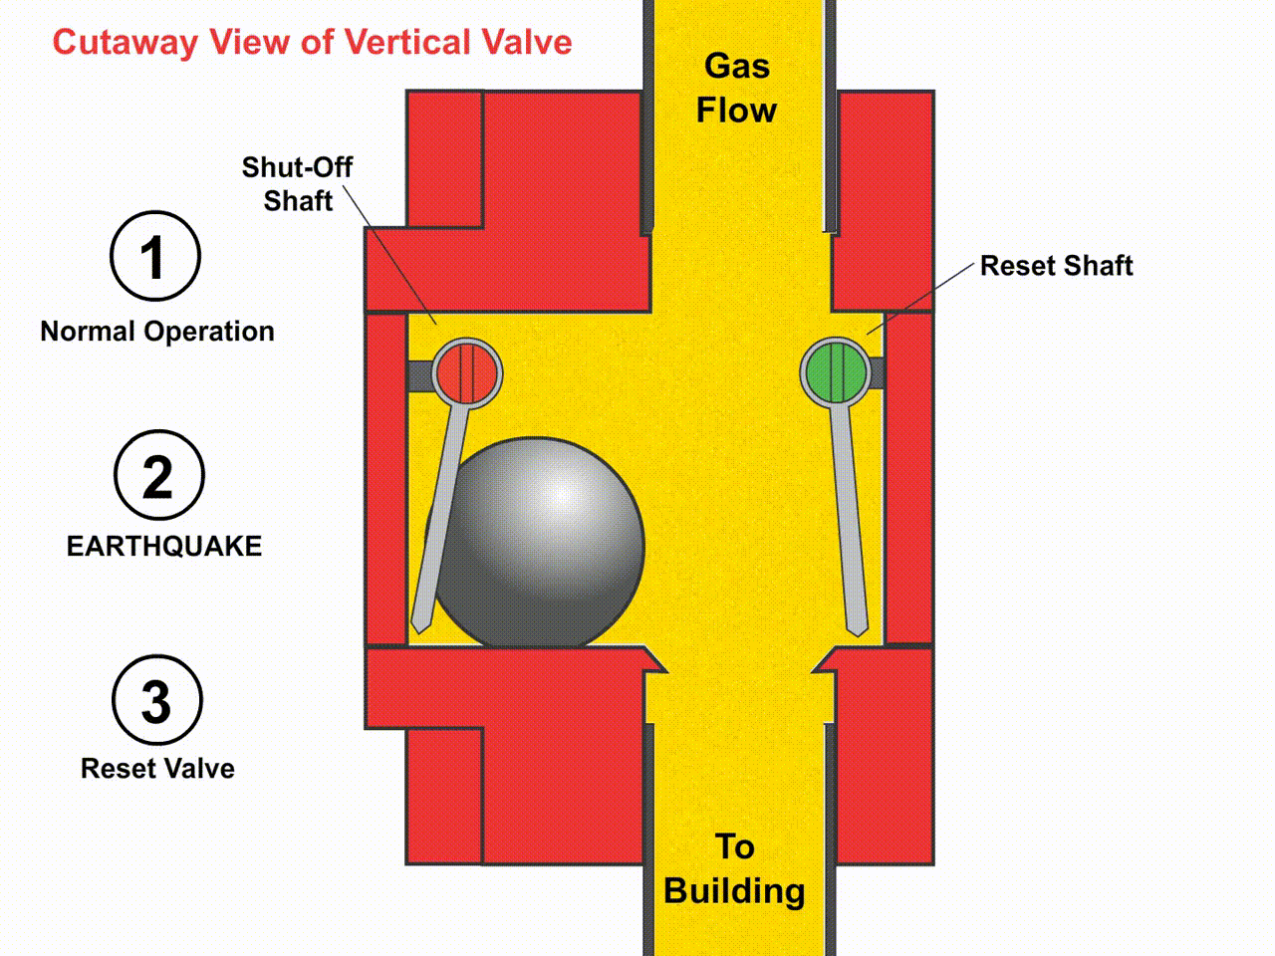
Dikey boru hatlarında mekanik deprem vanalarının çalışma prensibi
Temel olarak deprem sırasında vana içerisinde bulunan metal topun sarsıntı sırasında gaz boru hattını tıkaması prensibine dayanarak çalışır.

Slide 38
Deprem sonrası otomatik olarak deprem vanası açılmaz. Tekrardan kurulması gerekmektedir.
Mekanik deprem vanasının yerleşimine dikkat edilmelidir. Yakınından geçebilecek ve sarsıntıya sebep olabilecek iş makinaları gibi faktörler değerlendirilerek konumlandırılmalıdır.
Elektrik enerjisi kullanmaması aşırı akış veya basınç gibi durumlarda devreye girmesi sebebiyle mekanik vanalar avantajlı olabilir. Ancak standardına göre üretilmeyen ve kurulumun doğru gerçekleştirilmemesi tehlike arz edebilir. Bu gibi durumlarda tehlikeli bölgeler ek önlem olarak aşırı akış vanasının de tesis edilmesi gerekebilir.

Slide 39
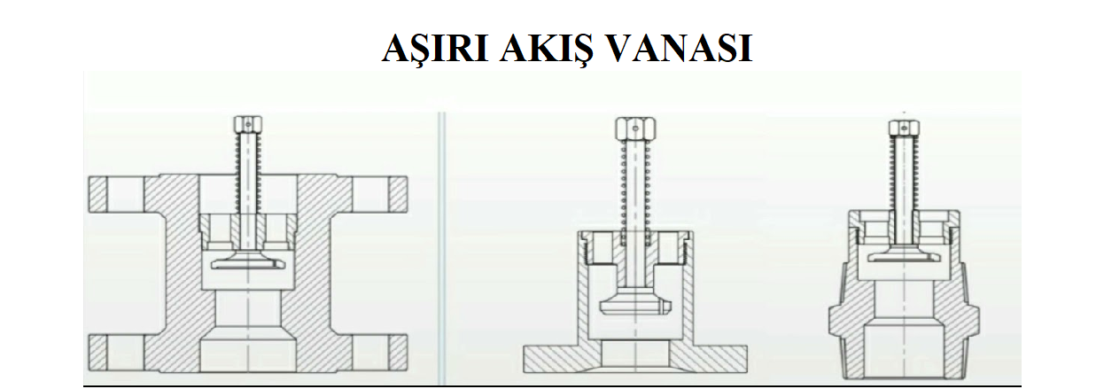
Deprem riskine karşı aşırı akış vanasının tek başına önlem olarak kullanılması doğru değildir. Düşük basınç ve düşük akış hızlarında aşırı akış vanası devreye giremeyebilir. Bu nedenle mekanik deprem vanası ve aşırı akış vanasının beraber kullanılması tercih edilmelidir.

Slide 40
DİNLEDİĞİNİZ İÇİN TEŞEKKÜRLER

